Slide 1


Processamento Gráfico – 2018.2
Textura
Sílvio de Barros Melo
CIn.ufpe.br

Slide 2
Textura
A textura de uma superfície é a manifestação visual de sua distribuição de cores ou da complexidade geométrica e física que afeta a sua distribuição de cores. Em CG aplicação de textura é um processo que recebe uma representação superficial e modifica sua aparência em cada localização usando alguma imagem, função, algoritmo outra fonte de dados.
CIn.ufpe.br

Slide 3
Textura
Exemplo: aplicar a textura de paralelepípedos de rua numa superfície lisa. Se a câmera não se aproximar demais, a ausência de reentrâncias não será notada.
CIn.ufpe.br

Slide 4
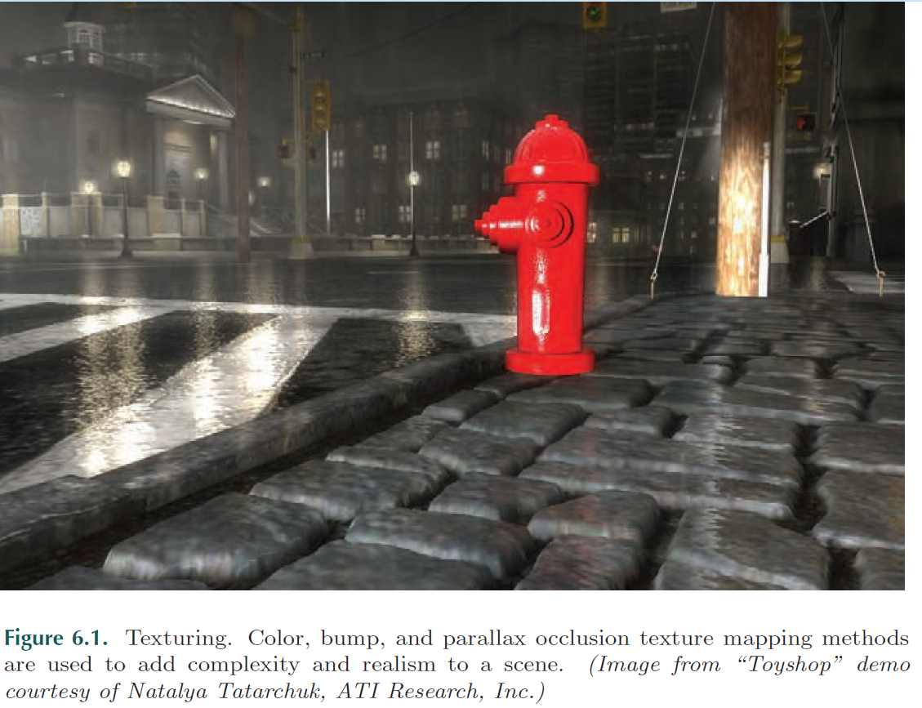
Textura
CIn.ufpe.br

Slide 5
Textura
Outro arquivo de imagem pode ser provido para modificar as propriedades especulares dos tijolos. Ex: argamassa brilhosa enquanto os tijolos são foscos. Outras técnicas:
Bump mapping: faz aparecer as irregularidades dos tijolos através de alteração das normais.
Paralax e relevo: uma textura é usada para deformar uma superfície plana na renderização.
Displacement mapping: produz modificações na própria geometria, introduzindo triângulos entre os texels.
CIn.ufpe.br

Slide 6
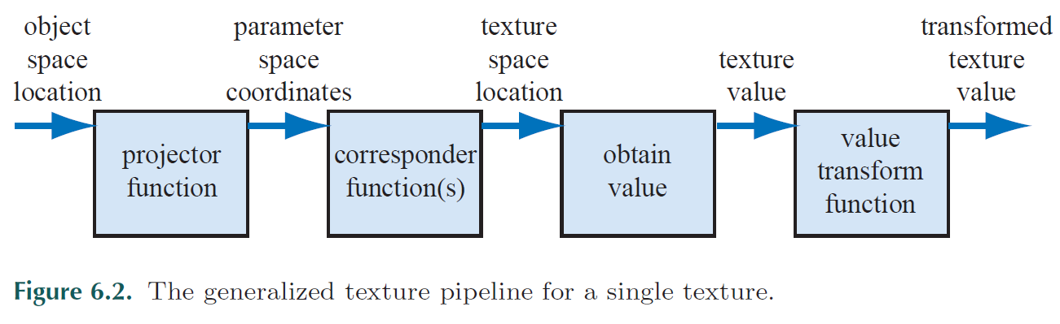
Textura
CIn.ufpe.br

Slide 7
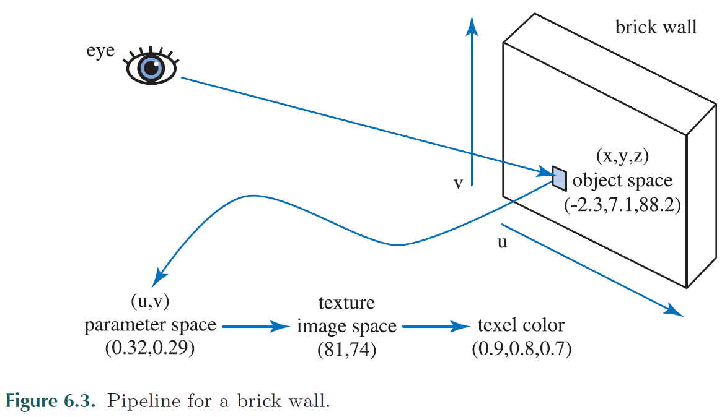
Textura
CIn.ufpe.br

Slide 8
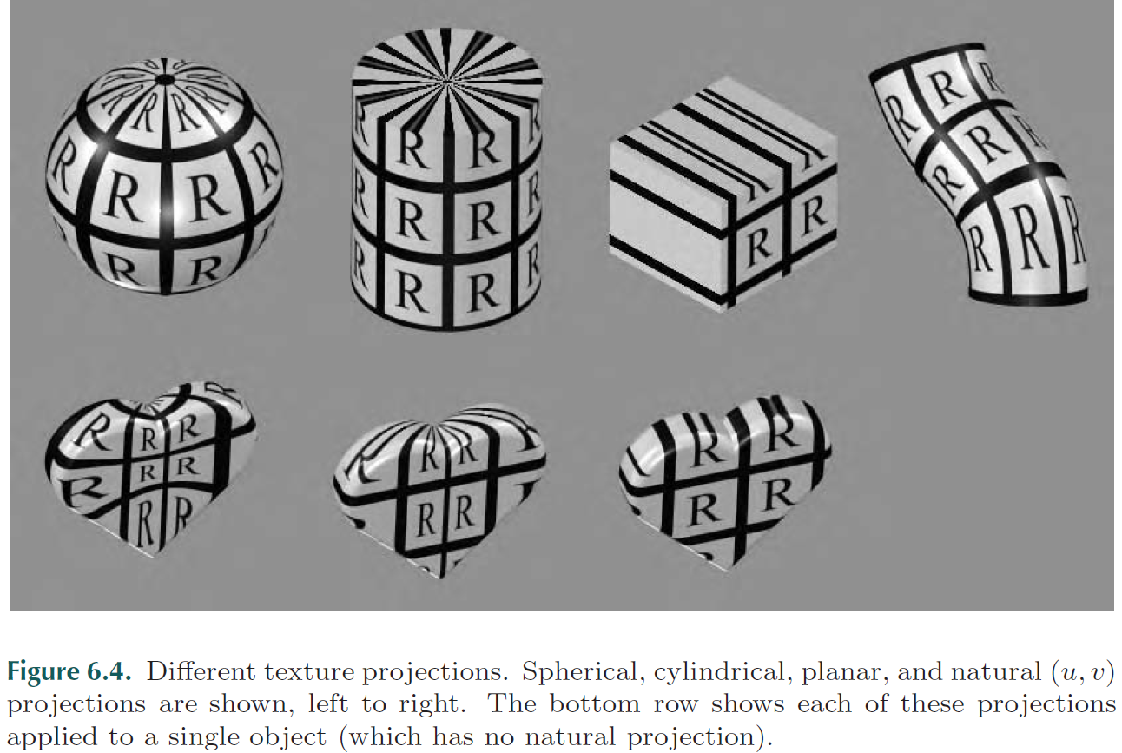
Textura
CIn.ufpe.br

Slide 9
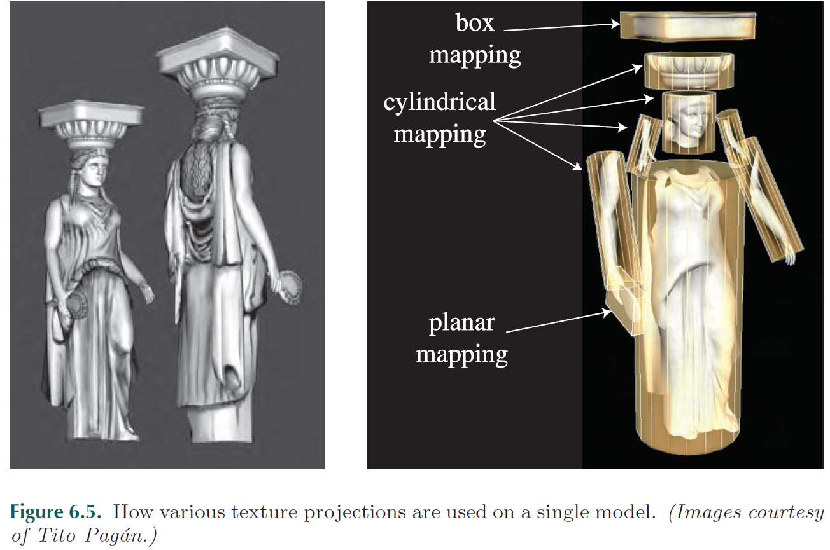
Textura
CIn.ufpe.br

Slide 10
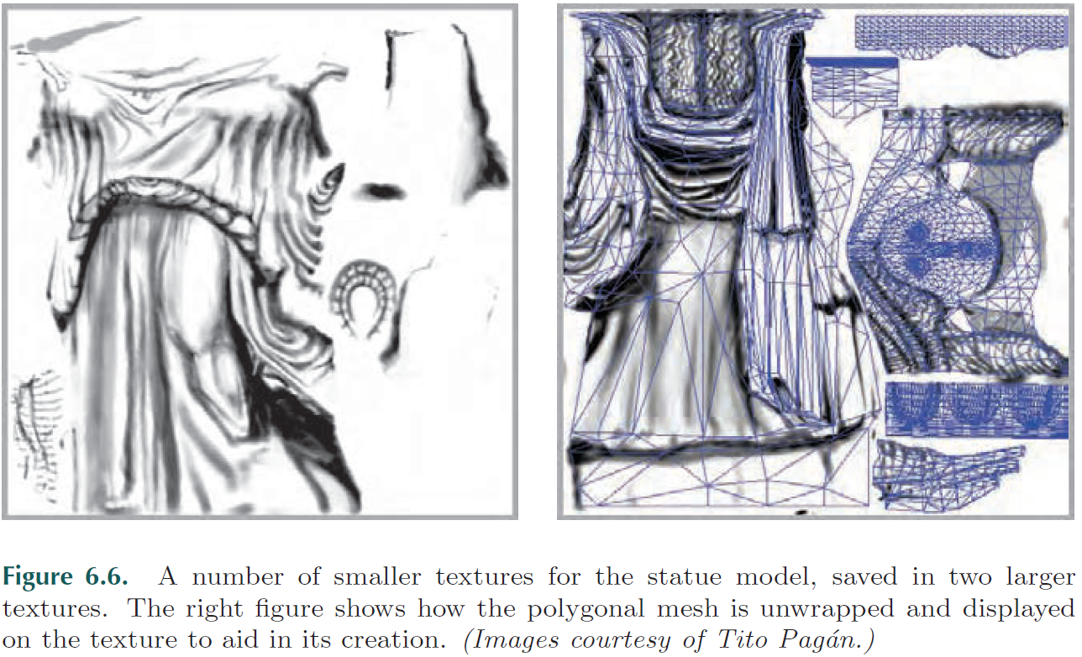
Textura
CIn.ufpe.br

Slide 11
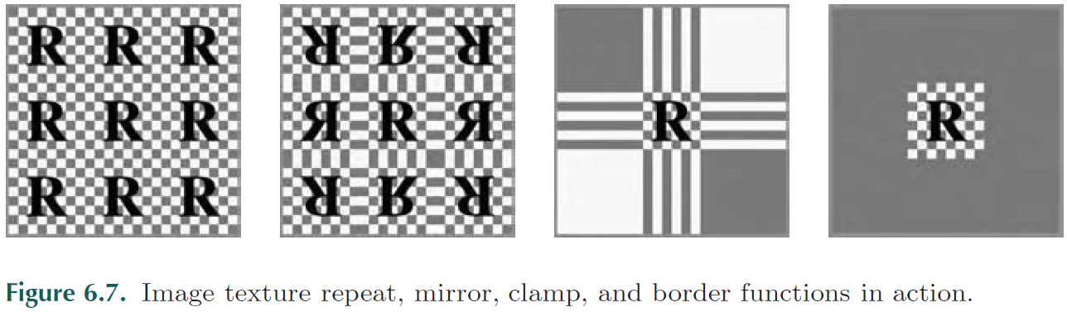
Textura
Tipos de correspondentes:
CIn.ufpe.br

Slide 12
Textura
Textura com imagem X textura procedural:
Na textura com imagem essencialmente uma imagem é colada na superfície, enquanto a procedural é produzida inteiramente por um algoritmo, sem uso de memória para guardar valores de textura.
Problema com imagem: ampliação ou redução, provocando aliasing.
CIn.ufpe.br

Slide 13
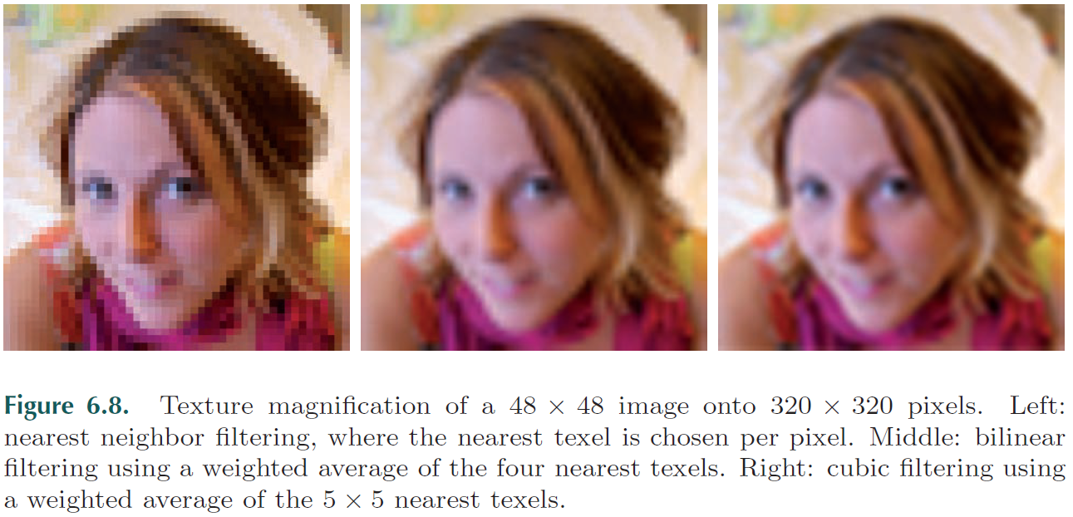
Textura
CIn.ufpe.br

Slide 14
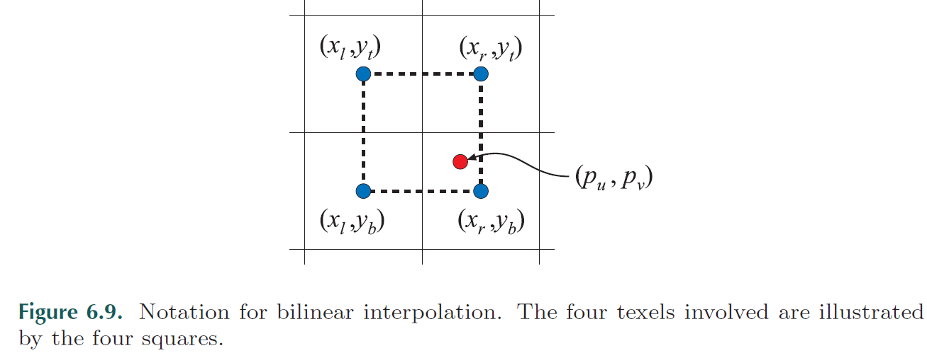
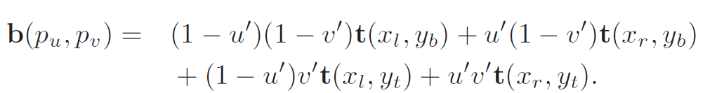
Textura
CIn.ufpe.br

Slide 15
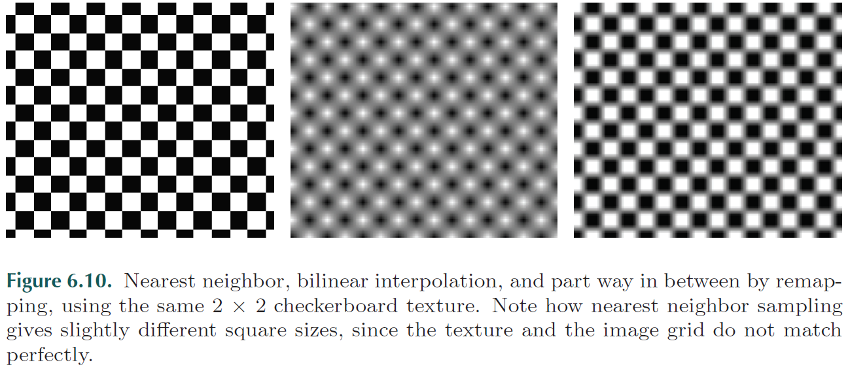
Textura
CIn.ufpe.br

Slide 16
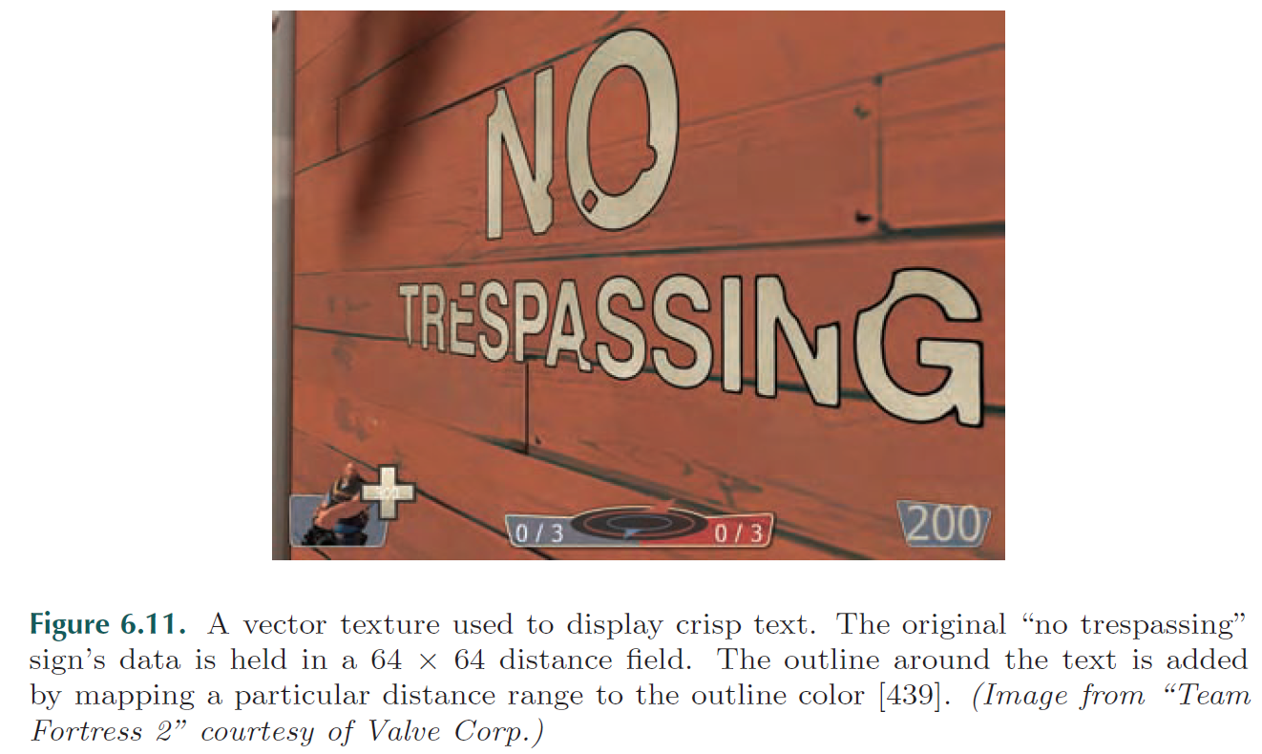
Textura
CIn.ufpe.br

Slide 17
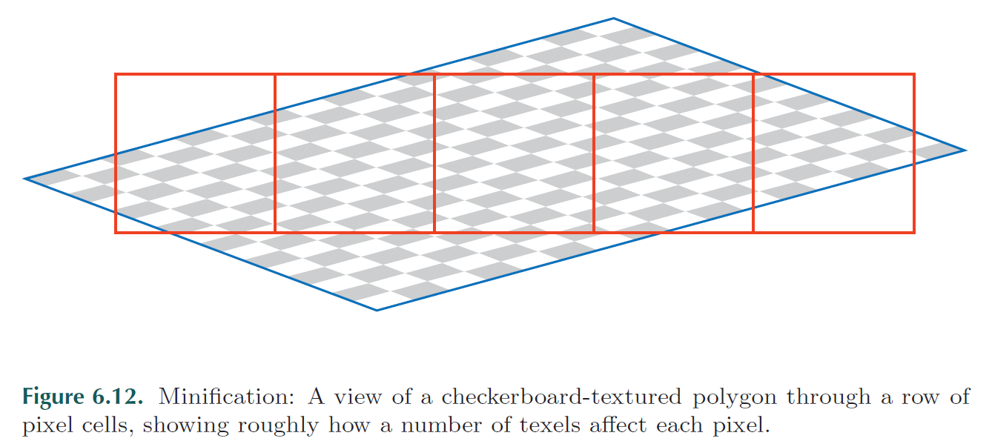
Textura
CIn.ufpe.br

Slide 18
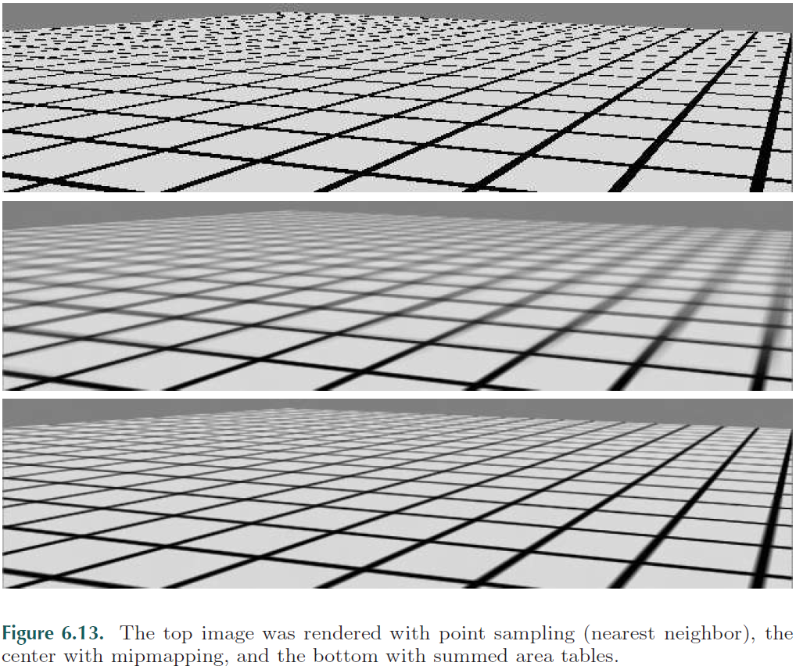
Textura
CIn.ufpe.br

Slide 19
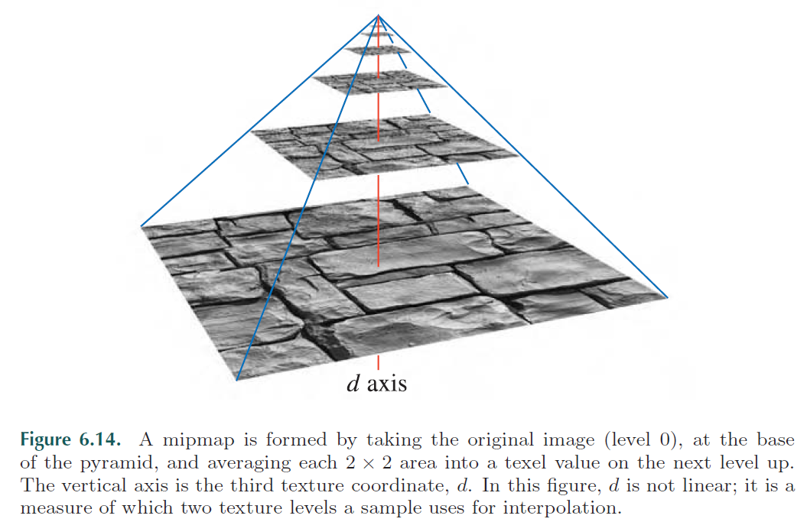
Textura
CIn.ufpe.br

Slide 20
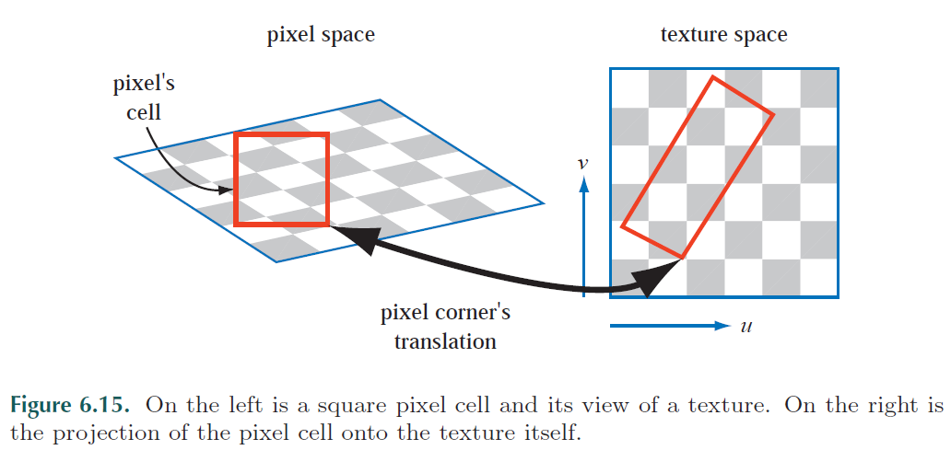
Textura
CIn.ufpe.br

Slide 21
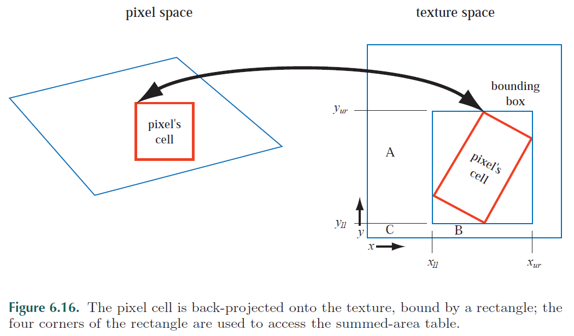
Textura
CIn.ufpe.br

Slide 22
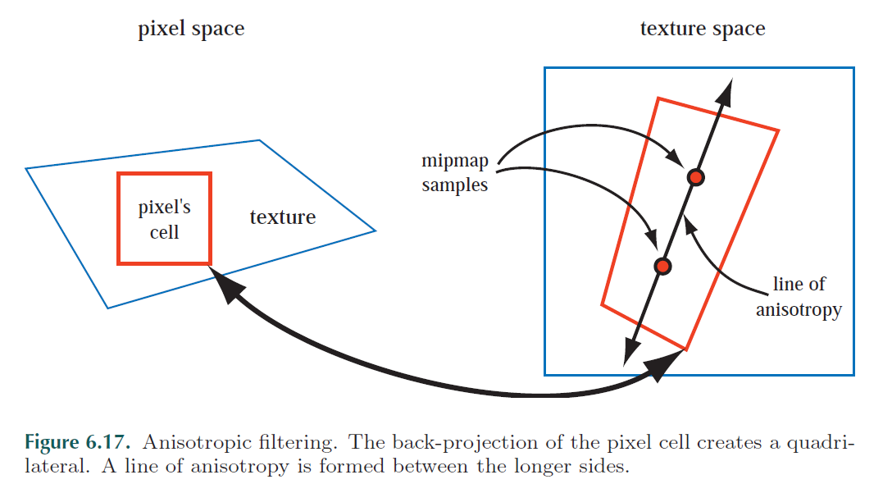
Textura
CIn.ufpe.br

Slide 23
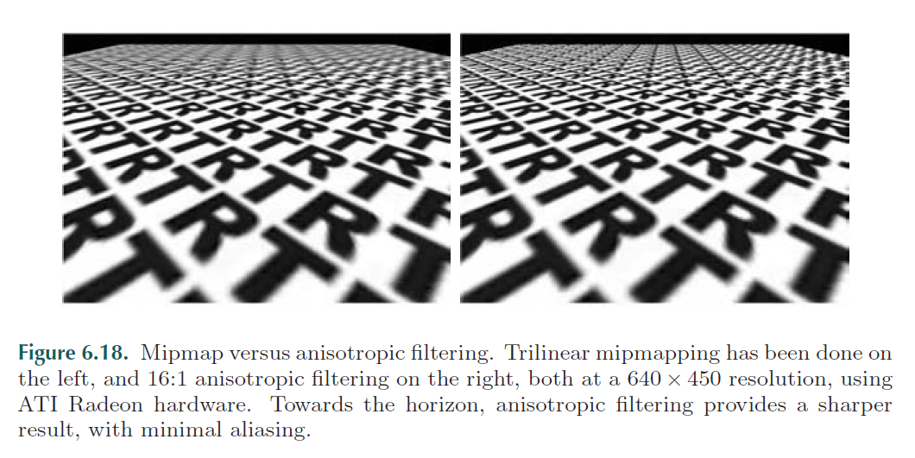
Textura
CIn.ufpe.br

Slide 24
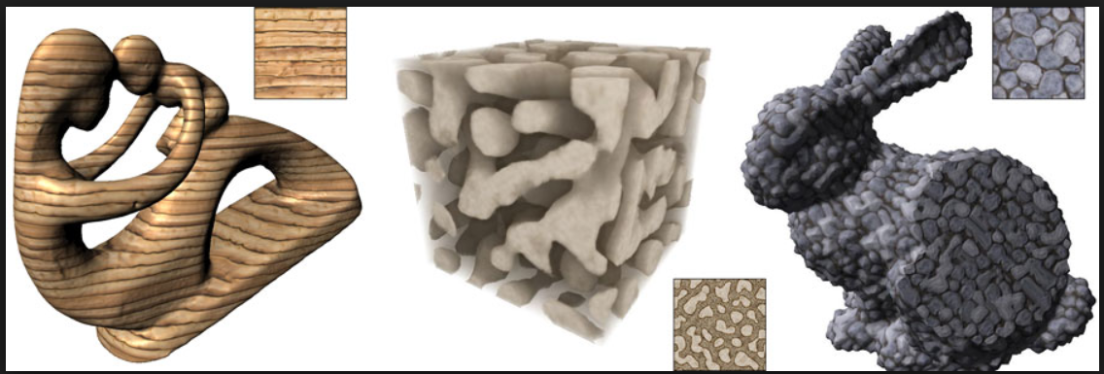
Textura
Textura volumétrica ou sólida: utiliza pilha de imagens mapeadas num bounding box.
CIn.ufpe.br

Slide 25
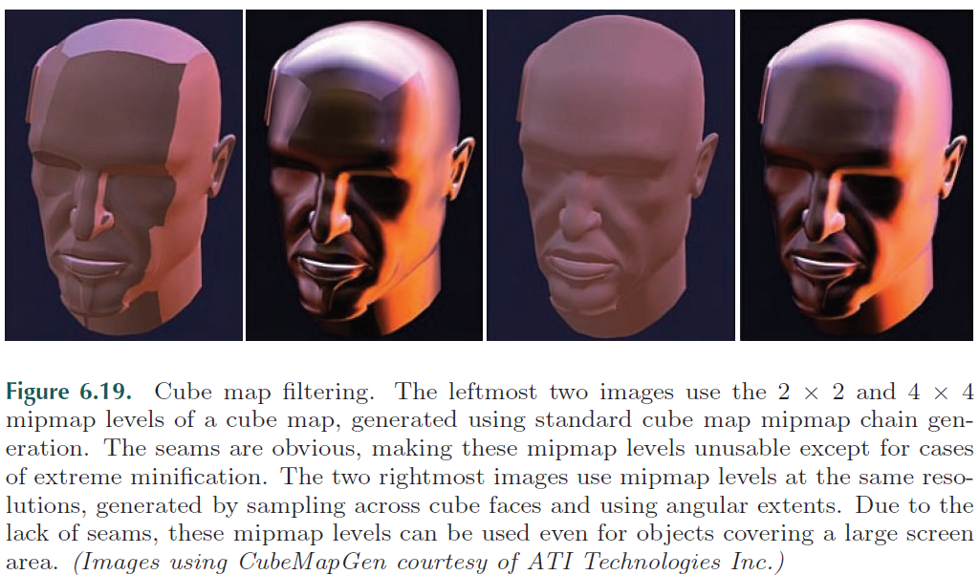
Textura
Cube Maps: Seis imagens são mapeadas nas faces de um cubo. Usam-se raios para fazer a correspondência.
CIn.ufpe.br

Slide 26
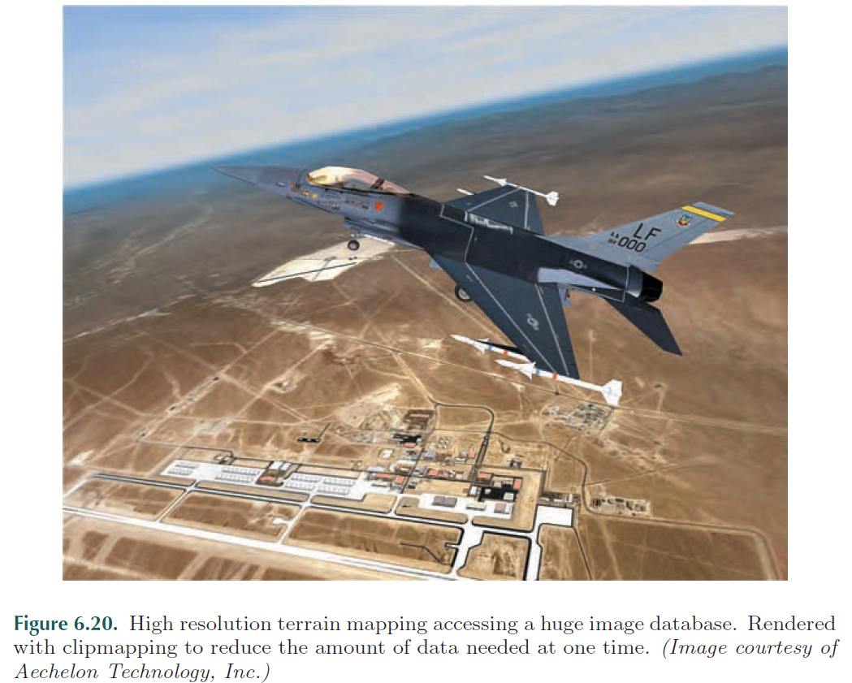
Textura
CIn.ufpe.br

Slide 27
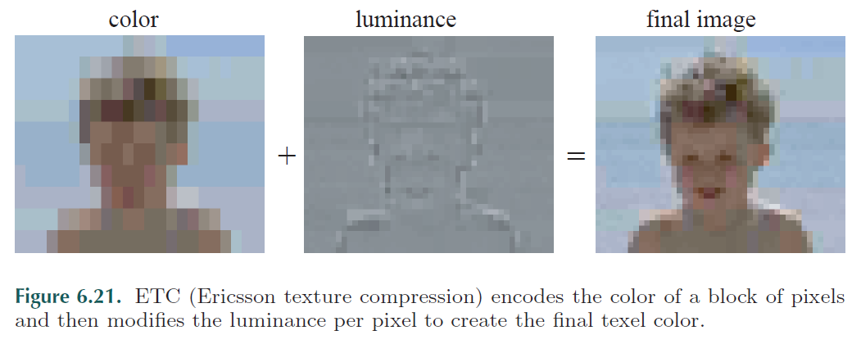
Textura
Compressão de textura:
CIn.ufpe.br

Slide 28
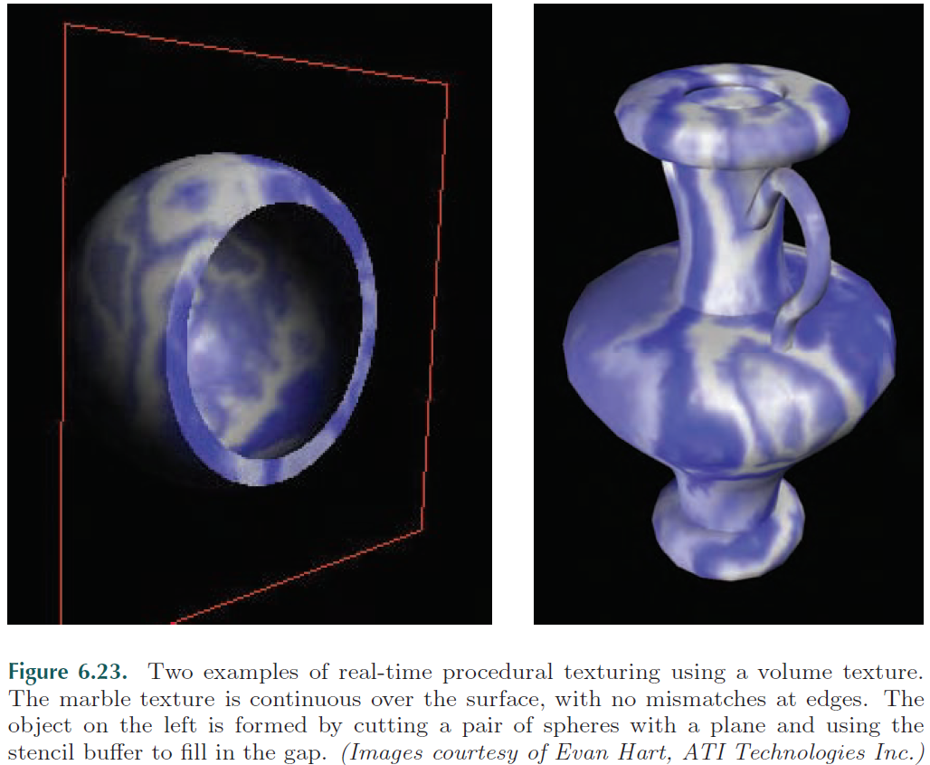
Textura
CIn.ufpe.br

Slide 29
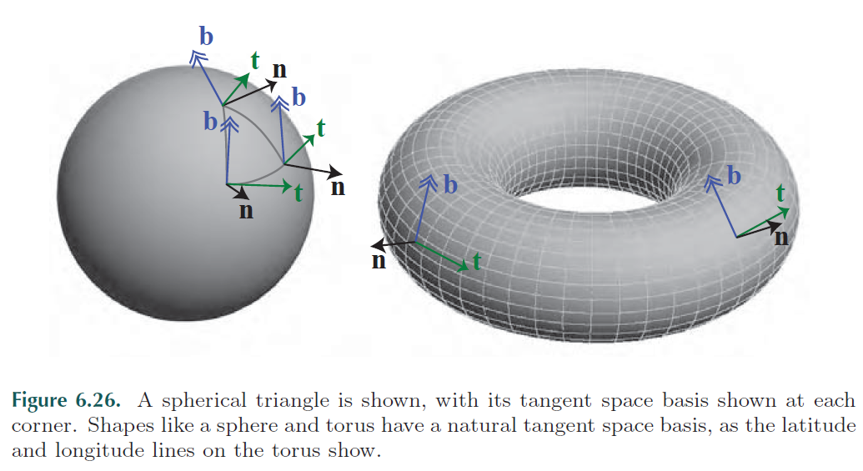
Textura
Bump mapping:
CIn.ufpe.br

Slide 30
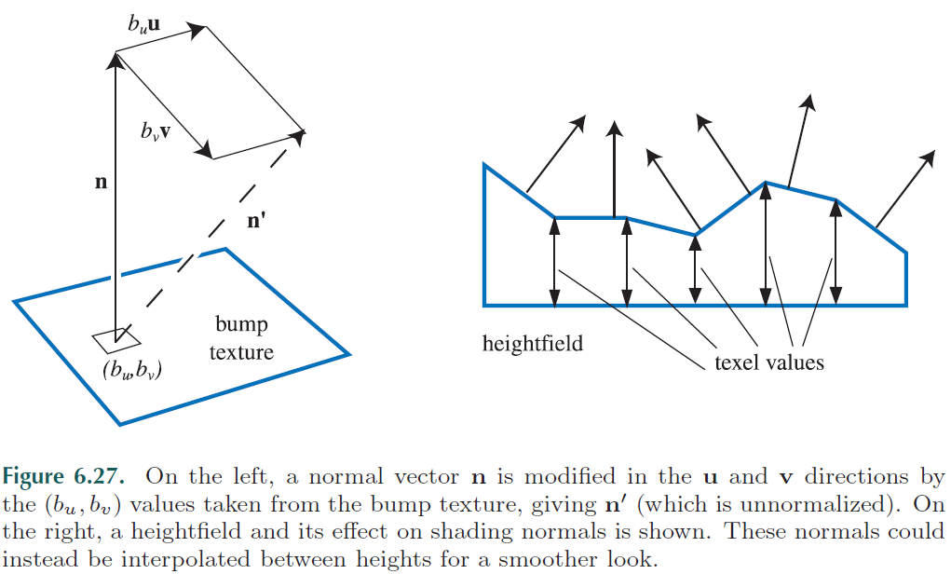
Textura
Bump mapping:
CIn.ufpe.br

Slide 31
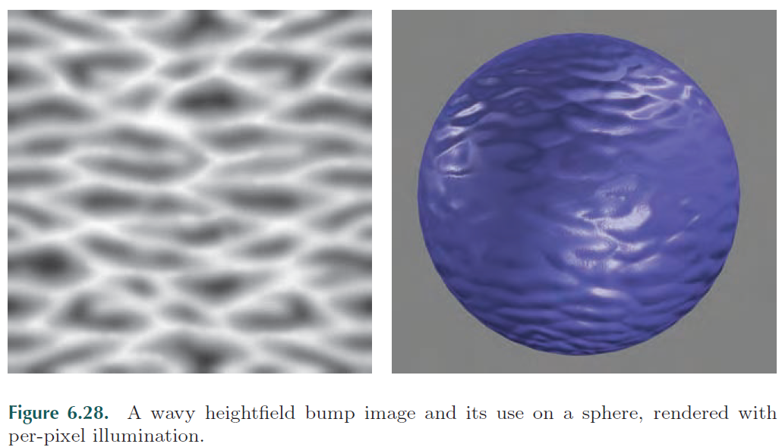
Textura
Bump mapping:
CIn.ufpe.br

Slide 32
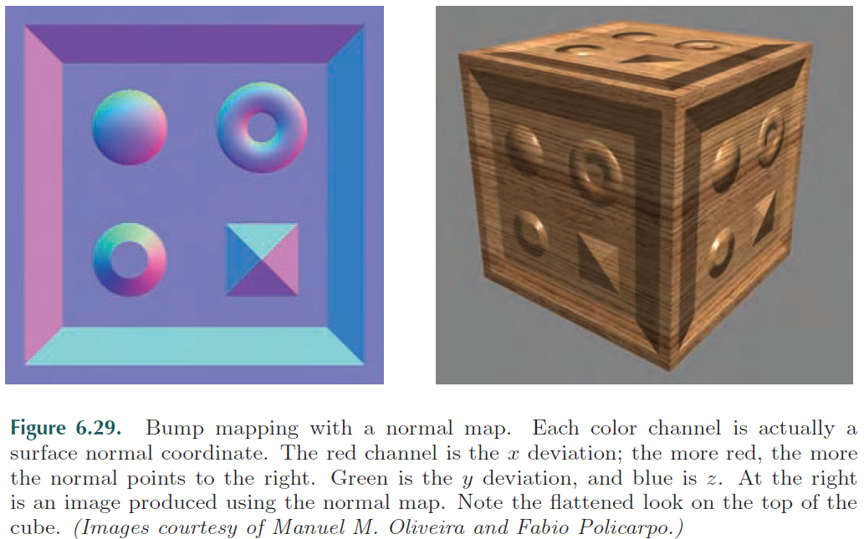
Textura
Bump mapping:
CIn.ufpe.br

Slide 33
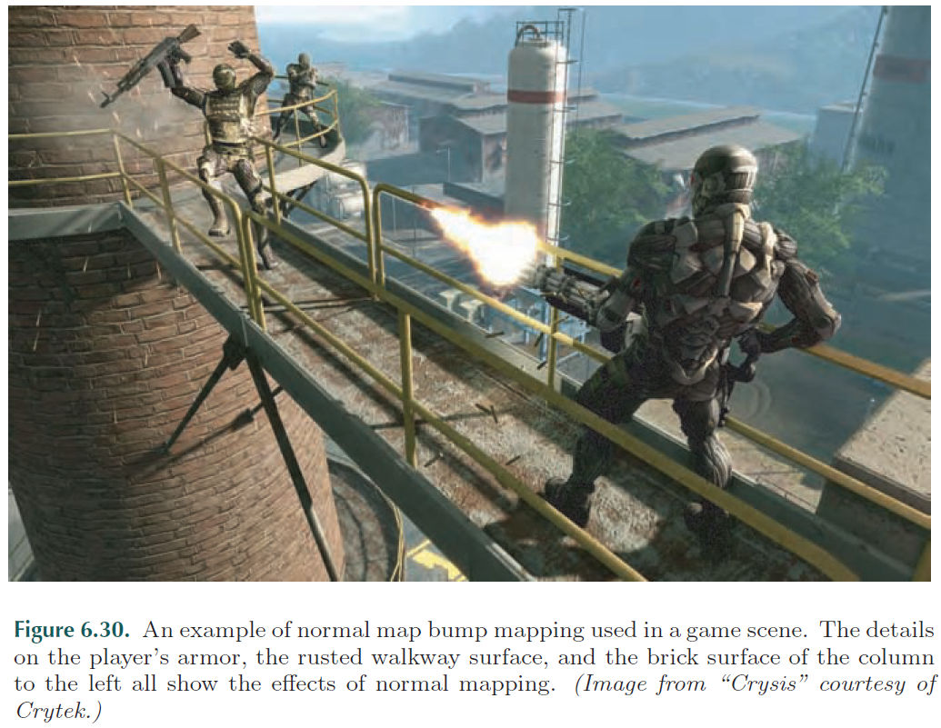
Textura
Bump mapping:
CIn.ufpe.br

Slide 34
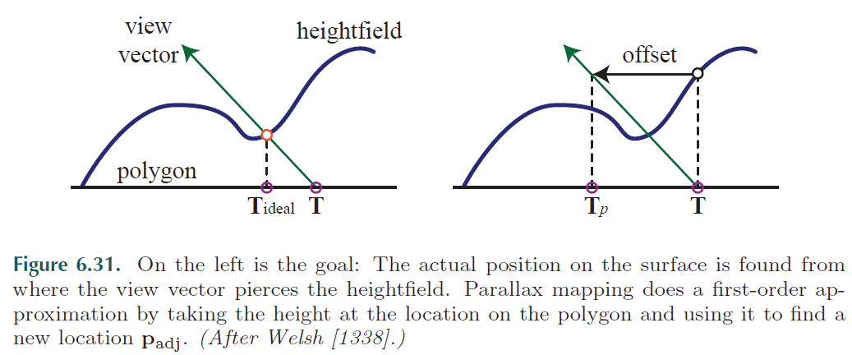
Textura
Parallax mapping: resolve o problema da ausência de oclusão no normal map bump mapping.
CIn.ufpe.br

Slide 35
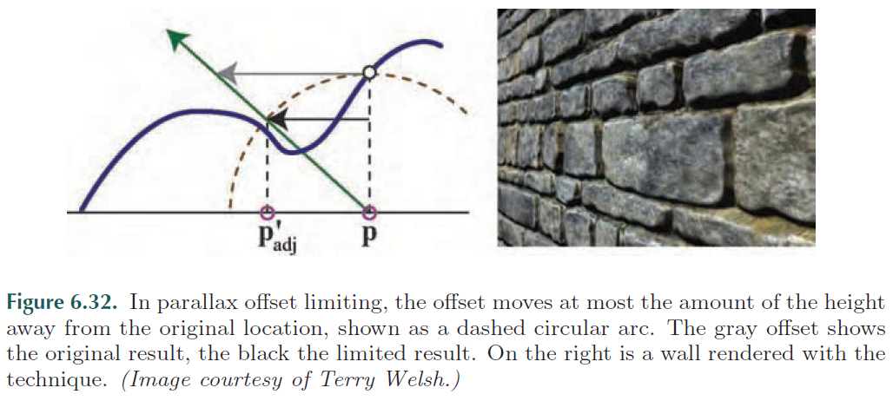
Textura
Parallax mapping: offset truncado para vetor de vista próximo do horizonte da superfície.
CIn.ufpe.br

Slide 36
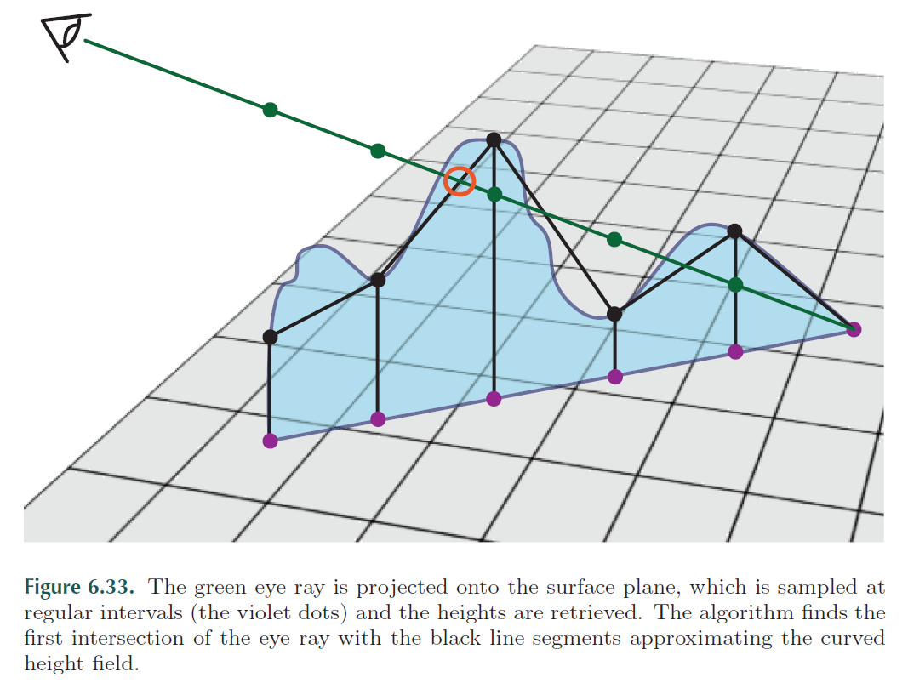
Textura
Relief mapping: usa ray tracing contra uma superfície poligonal construída em cima da superfície usando o mapa de alturas.
CIn.ufpe.br

Slide 37
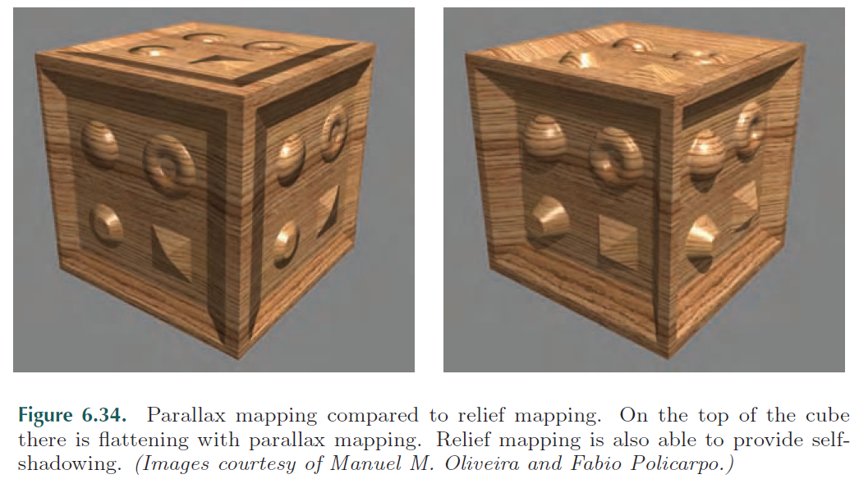
Textura
CIn.ufpe.br

Slide 38
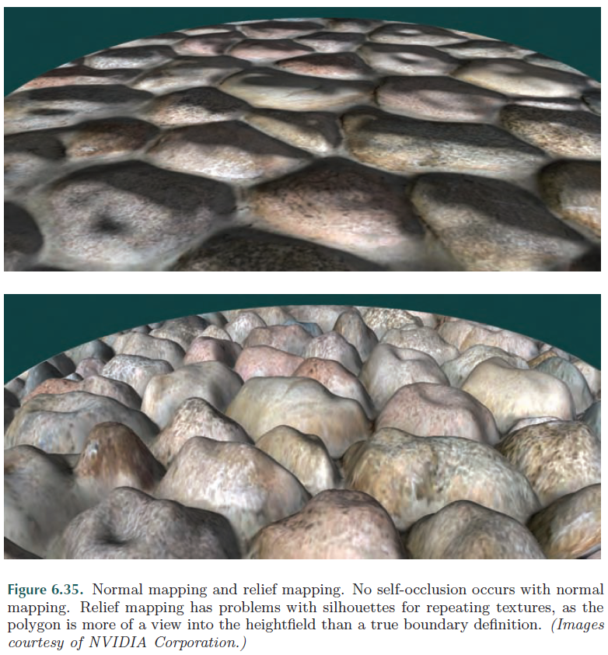
Textura
CIn.ufpe.br

Slide 39
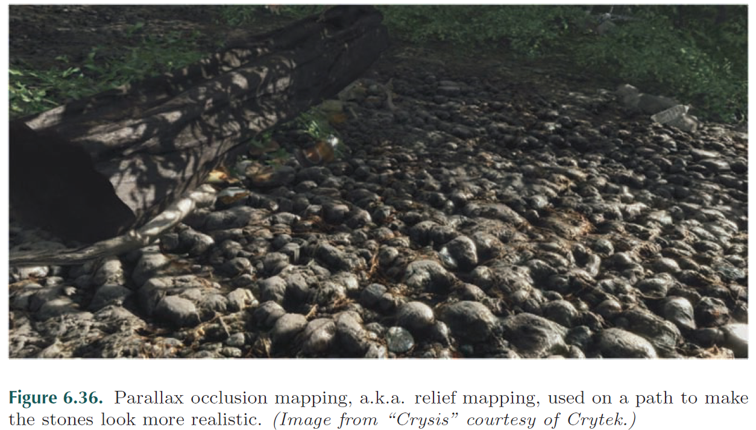
Textura
CIn.ufpe.br

Slide 40
Textura
Displacement mapping: usa mapa de alturas para modificar os vértices da superfície.
CIn.ufpe.br

